Slide 1
Matematika
2-sinf

Slide 2
Mavzu:
Sonni 10 ga bo‘lish
(14-dars. 104-bet)

Slide 3
Mustaqil topshiriqni tekshirish:
103-bet. 6-misol

Slide 4
6.
Jadvalni to‘ldiramiz. (103-bet)
10 5 6 8 4 2 1 7 3 9
x 9
90 45 54 72 36 18 9 63 27 81
54 18 81 36 63 27 45 90 9 72
: 9
6 2 9 4 7 3 5 10 1 8

Slide 5
1.
Namuna asosida sonlarni 1 ga va 10 ga bo‘lishni tushuntiramiz va natijalarni yozamiz. (104-bet)
5 : 1
8 : 1
9 : 9
: 1
5 : 1
8 : 1
9 : 9
: 1
5
5
?
8
8
?
x 1
x 1

Slide 6
1.
Namuna asosida sonlarni birga va 10 ga bo‘lishni tushuntiramiz va natijalarni yozamiz. (104-bet)
5 : 1
8 : 1
9 : 9
: 9
10 : 10
30 : 10
50 : 10
: 10
?
9
1
1
10
?
x 9
x 10

Slide 7
1.
Namuna asosida sonlarni birga va 10 ga bo‘lishni tushuntiramiz va natijalarni yozamiz. (104-bet)
10 : 10
30 : 10
50 : 10
: 10
10 : 10
30 : 10
50 : 10
: 10
?
30
3
5
50
?
x 10
x 10

Slide 8
2-misol
52:52 24:24
40:10 50:10
=1
=1
=4
=5
94:1 70:10
90:10 56:1
=94
=7
=9
=56

Slide 9
3.
To‘g‘ri, o‘tkir va o‘tmas burchaklarni topamiz. (104-bet)
10
2
6
7
1
3
5
4
8
9

Slide 10
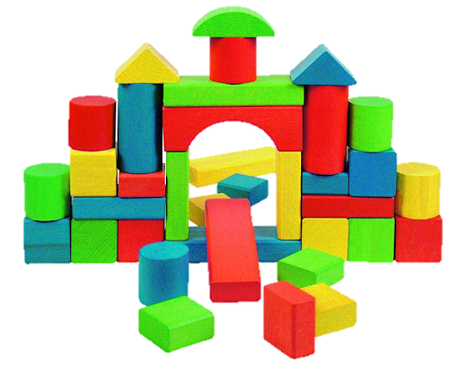
4.
O‘yinchoqlar to‘plamida jami nechta detal mavjud? (104-bet)
Katta detallar – 10 ta
O‘rtachasi – ?, 5 marta ko‘p
? ta
Kichiklari – ?, 10 ta ko‘p
Yechish: 1) 10·5=50 (ta) – o‘rtachasi
2) 10+10=20 (ta) – kichiklari
3) 10+50+20=
80 (ta) – jami
Javob: jami 80 ta detal mavjud.

Slide 11
Mustaqil topshiriq:
104-bet. 5-misol

Slide 12
5-misol
34
66
65
35
59
26
59
19
50
10

Slide 13
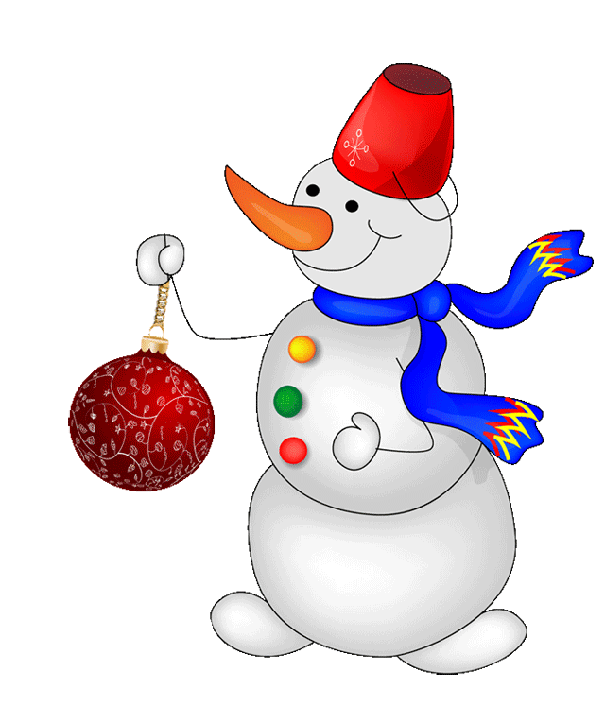
E’tiboringiz uchun rahmat!

